Slide 1
Reunión municipal de cuidado infantil de Hillsborough
Presentado por: Leticia Gosline Y Chantal Porte
Oficina de licencias, departamento de niños y familias

Slide 2
Bienvenida y presentaciones
Gracias por venir hoy. Esta es una transición muy especial y el nacimiento de una nueva sociedad. Hoy vamos a compartir información importante sobre el proceso de transición. Le animamos a hacer preguntas y esperamos tener las respuestas. Esta transición nunca se ha hecho antes a esta capacidad. Nos sentimos honrados y esperamos nuestro futuro juntos.

Slide 3
Departamento de niños y familias Oficina de licencias
Notes:
s. 402.26 child care; legislative intent –
Para proteger la salud y el bienestar de los niños, la intención de la Legislatura es desarrollar un marco regulatorio que promueva el crecimiento y la estabilidad de la industria del cuidado infantil y facilite el desarrollo físico, intelectual, motor y social seguro del niño.
(3) To protect the health and welfare of children, it is the intent of the Legislature to develop a regulatory framework that promotes the growth and stability of the child care industry and facilitates the safe physical, intellectual, motor, and social development of the child

Slide 4
Principales funciones de la licencia de cuidado infantil

Slide 5
Licencias locales
De conformidad con el art. 402.306 Estatutos de
Florida cinco condados regulan el cuidado infantil a
nivel local
•
Broward
•
Hillsborough
•
Palm Beach
•
Pinellas
•
Sarasota
Notes:
DCF administra el cuidado infantil en 62 de los 67 condados del estado. Pronto habrá 63 condados, ya que el condado de Hillsborough tomó la decisión de no renovar su contrato con DCF y, por lo tanto, las responsabilidades volverán al departamento para administrar el programa de cuidado infantil. s. 402.306, F. S. condado local para tener estándares de licencia que cumplan o excedan los estándares mínimos estatales. En su mayor parte, los estándares de Hillsborough superponen los estándares del DCF; sin embargo, hay estándares adicionales que exceden los estándares mínimos que desaparecerán cuando el programa regrese al DCF.
DCF administers child care in 62 of the 67 counties in the state.
Soon to be 63 counties as Hillsborough County has made the decision to not renew their contract with DCF and therefore the responsibilities will revert to the department to administer the child care program.
s. 402.306, F.S. local county to have licensing standards that meet or exceed state minimum standards. For the most part Hillsborough standards overlap DCF standards however there are additional standards that exceed the minimum standards that will go away when the program returns to DCF.

Slide 6
La transición de Hillsborough llegará pronto
• 30 de junio de 2023: finaliza el contrato con el condado de Hillsborough
• 1 de julio de 2023: el DCF asumirá las funciones administrativas de otorgamiento de licencias para el condado

Slide 7
¿Qué significa eso para los proveedores de Hillsborough?
Las licencias emitidas por el condado de Hillsborough seguirán siendo válidas hasta su vencimiento
Acciones administrativas
Cierre voluntario por proveedor
Licenciadas vs Registradas (Hogares)
Las inspecciones serán completadas por el personal del DCF.
Facilidad – 2 Rutinas y 1 Renovación
Viviendas – 1 Rutina y 1 Renovación
Las inspecciones monitorearán los estándares DCF
Notes:
Licencia – Sin embargo, la acción administrativa hacia la licencia podría dar por terminada la licencia. (es decir: ESO o revocación) Si se descontinúa la ordenanza del condado que requiere una licencia para las operaciones de viviendas familiares, los proveedores de viviendas tendrían la opción de estar registrados o licenciados. Es la elección del proveedor para un hogar de cuidado diurno familiar regular. Los hogares grandes de cuidado infantil familiar deben tener licencia. Inspección – Visitas no anunciadas realizadas durante el horario de atención de los proveedores. Además de las visitas mínimas enumeradas, podrían justificarse inspecciones adicionales para confirmar el cumplimiento de una norma que se citó previamente (reinspección) o para investigar denuncias de quejas (inspección de quejas). Las inspecciones abreviadas se utilizan para reemplazar las inspecciones de rutina para proveedores elegibles (instalaciones/hogares) y solo monitorean un subconjunto del conjunto completo de reglas que incluye indicadores clave, estándares complementarios y 5 estándares aleatorios. Sección 402.3115, F.S. establece que todos los proveedores deben recibir una inspección abreviada si no han tenido ninguna infracción de clase 1 o 2 en los dos años consecutivos anteriores. Una inspección abreviada es el "derecho" del proveedor y se lleva a cabo si el proveedor cumple con los criterios en los últimos 2 años. Las inspecciones de preparación escolar se llevan a cabo durante las inspecciones de renovación para proveedores con licencia con designación SR. Los proveedores exentos de licencias con designación SR son inspeccionados al menos una vez al año. Es posible que se necesiten inspecciones adicionales para cerrar el ciclo de infracciones anteriores o para investigar alegaciones de quejas.
License –
However, administrative action towards the license could end the license of warranted. (ie: ESO or revocation)
If the county ordinance that requires license for family home operations is discontinued, home providers would then have the option to be either registered or licensed. It is the choice of the provider for a regular family day care home.
Large family child care homes are required to be licensed.
Inspection –
Unannounced visits conducted during providers operating hours.
In addition to the minimum visits listed, additional inspections could be warranted to confirm compliance with a standard that was previously cited (reinspection) or to investigate complaint allegations (complaint inspection).
Abbreviated inspections are used to replace routine inspections for eligible providers (facilities/homes) and only monitors subset of the full set of rules which includes key indicators, supplemental standards, and 5 random standards. Section 402.3115, F.S. states that all providers must be given an abbreviated inspection if they have not had any class 1 or 2 violations in the previous two consecutive years. An abbreviated inspection is the “right” of the provider and is conducted if the provider meets the criteria in the last 2 years.
School Readiness inspections are conducted during renewal inspections for licensed providers with SR designation. Licenses exempt providers with SR designation are inspected at least one time per year. Additional inspections may be needed to close the loop on prior violations or to investigate complaint allegations.

Slide 8
normas DCF
Casas:
Instalaciones:
s. 402.305, Estatutos de Florida (F.S.)
Capítulo 65C-22, Código Administrativo de Florida (F.A.C.)
Child Care Facility Handbook (incorporado por referencia en 65C-22.001(6), F.A.C.
s. 402.313 y 402.3131, Estatutos de Florida (F.S.)
Capítulo 65C-20, Código Administrativo de Florida (F.A.C.)
Manual de hogar de cuidado diurno familiar y hogar familiar grande de cuidado infantil (incorporado por referencia en 65C-20.008(7), F.A.C.
Notes:
Después de la transición Se aplicarán las normas DCF Los estándares de Hillsborough que excedieron los estándares del DCF ya no serán aplicables
Facilities:
In section 402.305 of the Florida Statutes, the Department was instructed by the Legislature to establish licensing standards for child care providers that addressed these three areas:
Health, sanitation, safety, and physical surrounds
Health and nutrition
Child developmental needs
402.305(1) LICENSING STANDARDS.—The department shall establish licensing standards that each licensed child care facility must meet regardless of the origin or source of the fees used to operate the facility or the type of children served by the facility.
(a) The standards shall be designed to address the following areas:
1. The health, sanitation, safety, and adequate physical surroundings for all children in child care.
2. The health and nutrition of all children in child care.
3. The child development needs of all children in child care.
Chapter 65C-22 of the Florida Administrative Code is the Department’s section of rule that provide requirements for Child Care Facilities, which includes School Age Child Care Facilities (65C-22.008)
In 65C-22.001(6), F.A.C. the Child Care Facility Handbook is incorporated by rule and the School Age Child Care Facility Handbook is incorporated in rule 65C-22.008, F.A.C.
Homes:
In section 402.313 of the Florida Statutes, the Department was instructed by the Legislature to establish licensing standards for family day care homes that address the following areas…
requirements for staffing, training, maintenance of immunization records, minimum health and safety standards, reduced standards for the regulation of child care during evening hours by municipalities and counties, and enforcement of standards.
In section 402.3131 of the Florida Statutes, the Department was instructed by the Legislature to establish licensing standards for large family child care homes that address the following areas…
requirements for staffing, maintenance of immunization records, minimum health standards, minimum safety standards, minimum square footage, and enforcement of standards.
Chapter 65C-20 of the Florida Administrative Code is the Department’s section of rule that provide the requirements for Family Day Care Homes and Large Family Child Care Homes.
In 65C-20.008(7), F.A.C. the Family Day Care Home and Large Family Child Care Home Handbook is incorporated by rule.
After the transition
DCF standards will be applicable
Hillsborough standards that exceeded DCF standards will no longer be applicable

Slide 9
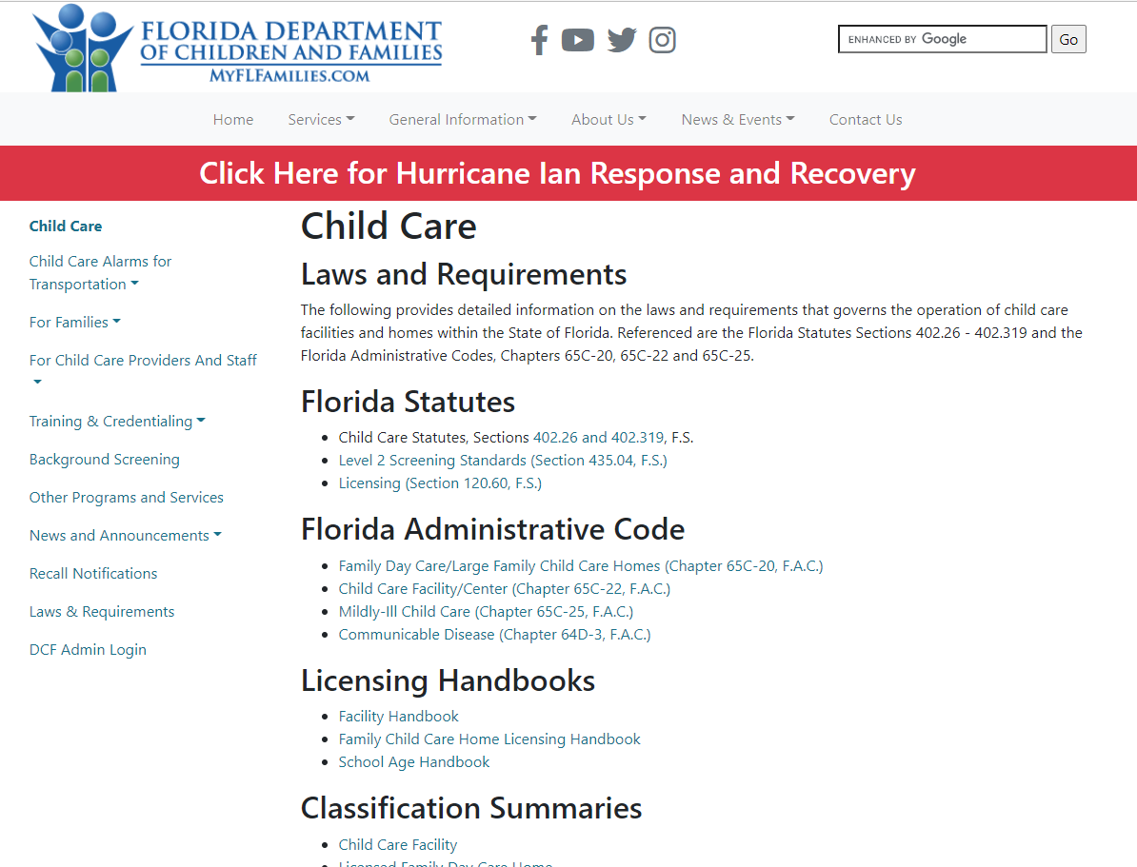
Dónde encontrar los requisitos de estatutos/reglas del DCF
www.myflfamilies.com/childcare
• Leyes y requisitos
• Estatutos
• Manuales de licencias
• Resúmenes de clasificación

Slide 10
¿Cuáles son las principales diferencias? instalaciones de cuidado de niños
Supervisión
Natación y actividades acuáticas
Transportación
Cinturones de seguridad/Silla de sujeción para niños (incluidos los ocupantes de sillas de ruedas)
Entorno de la instalación
Documentación de la inspección diaria.
Barandillas/barreras protectoras
Comida y nutrición
Comida de catering/Comida infantil
Requisitos de salud
Administración de medicamentos
Notes:
Estas son algunas de las áreas en las que hemos identificado algunas diferencias entre los estándares de Hillsborough y DCF. Las diferencias en su mayor parte son el resultado de cambios recientes en las reglas o cuando el estándar necesitaba detalles más específicos que no están adecuadamente cubiertos por un estándar más amplio. Utilice los resúmenes de clasificación como guía para la inspección. Esta es la plantilla para la inspección utilizada por los Consejeros de Licencias del DCF. Consulte el paso de peatones para obtener información específica (folleto). Puede indicar al personal que busque la NA en las dos primeras columnas, lo que será un indicador de que no existe un estándar DCF equivalente que coincida con el estándar anterior de Hillsborough. Tenga en cuenta que algunos estándares de Hillsborough se enumeran en un nivel de clasificación diferente, por ejemplo, el estándar 4.6 de las instalaciones de Hillsborough es un estándar de clase 2 en este momento, pero cuando DCF se haga cargo, ese estándar se enumerará como un estándar de clase 3
Here are some of the areas where we’ve identified some differences between Hillsborough and DCF standards.
Differences for the most part are the result of recent rule changes or where the standard needed more specific details that are not adequately covered by a broader standard.
Use the classification summaries as your guide to inspection. This is the template for the inspection used by DCF Licensing Counselors.
Refer to cross walk for specifics (handout). Can direct staff to look for the NA in the first two columns which will be an indicator that there is no equivalent DCF standard to match the previous Hillsborough standard.
Note that some Hillsborough standards are listed at a different classification level for example Hillsborough facility standard 4.6 is a class 2 standard right now but when DCF takes over that standard would be listed as a class 3 standard

Slide 11
¿Cuáles son las principales diferencias? Hogares de cuidado diurno familiar/hogares grandes de cuidado infantil familiar
Transportación
Sistemas de sujeción para niños (incluidos los ocupantes de sillas de ruedas)
Documentación de investigación de accidentes
Lista de la cámara de compensación/Registros fuera del estado
La formación del personal
Sueño seguro/extintor de incendios/medicamentos, etc.
Requisitos de salud y seguridad
Detectores de monóxido de carbono [s. 553.885(1), FS]
Requisitos de la piscina
biberones/comida infantil

Slide 12
Próximos pasos
Reclutar personal de licencias (en curso)
La formación del personal
Resumir las acciones administrativas emitidas por Hillsborough
Capacitación de proveedores

Slide 13

alguna pregunta

Slide 14

Gracias Socios Proveedores

Slide 15


DCF Child Care
myflfamilies.com/childcare
Training/Registry Login:
childcare-training.myflfamilies.com
SCR.Questions.HillsboroughChildCare.myflfamilies.com
Child Care Training Information Center 1-888-352-2842
Kyle Teague
Regional Licensing Manager
Kyle.Teague@myflfamilies.com
Chantal Porte
Regional Safety Program Manager
Chantal.Porte@myflfamilies.com

